Slide 1

Apresentação dos Resultados do 1º Ciclo Unificado de
Auditorias na Cadeia Pecuária na Amazônia Legal
Ministério Público Federal
26 de outubro de 2023

Slide 2
Recomendações para o evento
Para as pessoas do evento do Teams:
O evento será transmitido ao vivo no Youtube. Você pode optar por deixar a câmera desligada.
Durante as apresentações pedimos que deixem o microfone desligado.
Dúvidas e comentários podem ser enviadas no chat da plataforma ou no horário reservado para debate.
Para as pessoas no Youtube:
Dúvidas e comentários podem ser enviadas no chat. Acompanharemos e selecionaremos algumas para serem lidas no horário reservado para debates.
Jornalistas podem utilizar o Sistema de Atendimento do MPF: saj.mpf.mp.br/saj
Recomendações Gerais

Slide 3
AGENDA
Divulgação dos Resultados Auditoria Acordos da Pecuária na Amazônia Legal
Auditório MPF - Belém - Pará
26 Outubro 2023
14:00 | Abertura
 |  | Dr. Daniel Azeredo, MPF
 |  | Dra. Priscila Lucas Bermúdez, MPF PA
14:15 | Divulgação das auditorias do TAC da Pecuária
 |  | MPF Amazonas - Dr Rafael Rocha
 |  | MPF Rondonia - Dr Gabriel De Amorim Silva Ferreira
 |  | MPF Acre - Dra Aryane Maia MPF Mato Grosso – Dr Erich Masson
 |  | MPF Pará – Dr. Ricardo Negrini
15:45 | Discussão e informes gerais sobre o TAC da Pecuária
 |  | Governo do Pará, Acripará, UFMG, Aliança Paraense pela Carne, Boi na Linha, Sindicarne e GTFI Ministério do Meio Ambiente
 |  | Seção para debate e informes gerais sobre o TAC
16:50 | Encerramento | Ministério Público Federal
17:00 | Coquetel
Programação sujeita a alterações

Slide 4
PROTOCOLO BOI NA LINHA
Protocolo de Monitoramento dos Fornecedores de Gado da Amazônia – Boi na Linha
Versão 1.0
  Aprovada em 12/05/2020
  Em vigor entre 01/07/2020 - 21/11/2021
Versão 1.1
  Aprovada em 22/11/2021
  Em vigor a partir de 22/11/2021 - atualmente
Versão 2.0
  Em fase de aprovação
  Draft apresentado para MPF, Câmara Técnica e Frigoríficos

Slide 5
PROTOCOLO DE AUDITORIA
Protocolo de Auditoria dos Compromissos da Pecuária na Amazônia – Versão 1.0
  Aprovada em 22/11/2021
  Em vigor a partir de 22/11/2021
Finalização 1º ciclo unificado de auditoria
  Participação: AM, AC, MT, PA, RO
Inicio 2º ciclo unificado de auditoria
  Revisão Protocolo de Auditoria: ajustes pontuais para fluidez
  Inclusão estado de TO
Transparência
  Padronização ciclo de auditoria; dados de “Auditoria Automática” no AM, AC e PA; Acesso às bases de dados (GTA e CAR) nos estados do AM, AC, PA
  Desafio: Necessidade de uso de base de dados do frigorífico nos estados de MT e RO.

Slide 6
Informações gerais sobre o 1º ciclo unificado de auditorias
Auditorias realizadas em 2023
Transações de julho de 2020 a dezembro de 2021
Empresas auditoras: Grant Thornton; GeoMaster; DNV e BDO; Aguiar, Albuquerque & Cassiano
Informações Gerais

Slide 7
Auditorias - Acre

Slide 8
AUDITORIAS ACRE
Status das auditorias
1 indicou empresa auditora
JBS (GT*)
3 frigoríficos convocados
2 não indicaram
*Grant Thornton

Slide 9
AUDITORIAS ACRE
Síntese dos resultados
- Nome da unidade: JBS S/A II
- Município: Rio Branco
 | Número de GTAs |  | Cabeças de gado
 | Nº | % | Nº | %
Total de compras e cabeças de gado (universo) | 9.153 | 100% | 199.107 | 100%
Total de compras e cabeças de gado avaliados por amostragem | 956 | 10% | 38.555 | 19%
1. Compras conforme | 745 | 78% | 29.492 | 76%
2. Compras conforme justificada | 111 | 12% | 5.153 | 14%
3. Compras não conforme | 100 | 10% | 3.910 | 10%

Slide 10
AUDITORIAS ACRE
Análise automática
1º CICLO AUDITORIA AUTOMÁTICA TAC CARNE - Volume abatido/exp |  | JUL20 a DEZ21 (TOTAL) | JUL20 a DEZ21 (Irregularidades) | Irregularidades (%)
Empresas convocadas que NÃO apresentaram auditoria |  | 39.013 | 2.165 | 5,5%
1 | FRICARNES | 22.746 | 1.705 | 7%
2 | MODELO | 16.267 | 460 | 3%

Slide 11
Auditorias - Amazonas

Slide 12
AUDITORIAS AMAZONAS
Status das auditorias
10 frigoríficos convocados
4 indicaram empresa auditora
AGROPAM (DNV*)
AMAZOMBOI (DNV)
6 não indicaram
NR (DNV)
DONA RAIMUNDA
(AGUIAR**)
Até o momento o MPF não recebeu nenhum relatório de auditoria
*DNV - Business Assurance Brasil
**Aguiar, Albuquerque e Cassiano Assessoria Contábil

Slide 13
AUDITORIAS AMAZONAS
Análise automática
1º CICLO AUDITORIA AUTOMÁTICA TAC CARNE - Volume abatido/exp |  | JUL20 a DEZ21 (TOTAL) | JUL20 a DEZ21 (Irregularidades) | Irregularidades (%)
Empresas SEM auditoria e COM relevância |  | 218.507 | 16.339 | 7,4%
1 | AGROPAM - FRIZAM | 65.418 | 9.107 | 14%
2 | FRIGORIFICO AMAZONAS | 22.715 | 2.003 | 9%
3 | N R COMERCIO DE FRIOS LTDA - ME | 55.634 | 2.315 | 4%
4 | MAFRICO | 12.447 | 1.423 | 11%
5 | FRIGONOSSO | 19.556 | 881 | 5%
6 | NORTE BOI | 32.407 | 529 | 2%
7 | BOVINORTE | 6.269 | 63 | 1%
8 | DONA RAIMUNDA | 1.579 | 11 | 1%
9 | R. BATISTA | 1.252 | 0 | 0%
10 | FRIGO TEFE | 1.006 | 0 | 0%

Slide 14
Auditorias - Mato Grosso

Slide 15

AUDITORIAS MATO GROSSO
Status das auditorias
AGRA
PANTANAL
FRIGOLÍDER ¹
REDENTOR
FRIALTO ²
PANTANEIRA
BOI BRANCO
NATURAFRIG
No MT, as auditorias são realizadas a partir do banco de dados fornecido pelas empresas auditadas
DNV ³
Até o momento o MPF recebeu apenas os relatórios da JBS, Marfrig e Minerva.
Para as empresas que contrataram a DNV, foi concedido o prazo adicional até jan/2024.
13 indicaram empresa auditora
17 frigoríficos convocados
MARFRIG
FRIGOBOM
BDO
4 não indicaram
JBS
MINERVA
GT ⁴
¹ Abatedouro e Frigorifico Colíder
² Vale Grande Indústria e Comércio
³ DNV - Business Assurance Brasil
⁴ Grant Thornton

Slide 16
AUDITORIAS MATO GROSSO
Síntese dos resultados (JBS)
- Unidades/municípios (15): Alta Floresta, Água Boa, Araputanga, Barra do Garças, Brasnorte, Confresa, Colíder, Diamantino, Juara, Juína, Pedra Preta, Pontes e Lacerda, Pimenta Bueno, São Miguel do Guaporé (RO*), Vilhena (RO*)
 | Número de GTAs |  | Cabeças de gado
 | Nº | % | Nº | %
Total de compras e cabeças de gado (universo) | 25.760 | 100% | 1.985.465 | 100%
Total de compras e cabeças de gado avaliados por amostragem | 1.024 | 4% | 239.370 | 12%
1. Compras conforme | 879 | 86% | 207.431 | 87%
2. Compras conforme justificada | 114 | 11% | 26.797 | 11%
3. Compras não conforme | 31 | 3% | 5.142 | 2%
*A unidade fica localizada em outro estado, porém o gado é comprado de fazendas localizadas no Estado de Mato Grosso.

Slide 17
AUDITORIAS MATO GROSSO
Síntese dos resultados (Marfrig)
- Unidades/municípios (3): Tangará da Serra, Várzea Grande, Pontes e Lacerda
 | Número de GTAs |  | Cabeças de gado
 | Nº | % | Nº | %
Total de compras e cabeças de gado (universo) | 7.918 | 100% | 894.257 | 100%
Total de compras e cabeças de gado avaliados por amostragem | 940 | 12% | 105.839 | 12%
1. Compras conforme | 910 | 96,80% | 88.964 | 84,05%
2. Compras conforme justificada | 30 | 3,20% | 16.875 | 15,95%
3. Compras não conforme | 0 | 0% | 0 | 0%

Slide 18
AUDITORIAS MATO GROSSO
Síntese dos resultados (Minerva)
- Unidades/municípios (4): Paranatinga, Mirassol D´Oeste, Palmeiras de Goiás, Rolim de Moura
 | Número de GTAs |  | Cabeças de gado
 | Nº | % | Nº | %
Total de compras e cabeças de gado (universo) | 2.837 | 100% | 171.289 | 100%
Total de compras e cabeças de gado avaliados por amostragem | 720 | 25% | 87.426 | 51%
1. Compras conforme | 695 | 97% | 85.516 | 98%
2. Compras conforme justificada | 25 | 3% | 1.910 | 2%
3. Compras não conforme | - | - | - | -

Slide 19
Auditorias - Rondônia

Slide 20
AUDITORIAS RONDÔNIA
Status das auditorias
Em RO, as auditorias são realizadas a partir do banco de dados fornecido pelas empresas auditadas
JBS (GT*)
2 frigoríficos convocados
2 indicaram empresa auditora
MINERVA (GT)
*Grant Thornton

Slide 21
AUDITORIAS RONDÔNIA
Síntese dos resultados (JBS)
- Unidades/municípios (4): Pimenta Bueno, Porto Velho, São Miguel do Guaporé, Vilhena
 | Número de GTAs |  | Cabeças de gado
 | Nº | % | Nº | %
Total de compras e cabeças de gado (universo) | 28.474 | 100% | 1.295.415 | 100%
Total de compras e cabeças de gado avaliados por amostragem | 1.029 | 4% | 173.883 | 13%
1. Compras conforme | 932 | 91% | 142.006 | 82%
2. Compras conforme justificada | 43 | 4% | 11.023 | 6%
3. Compras não conforme | 54 | 5% | 20.854 | 12%

Slide 22
AUDITORIAS RONDÔNIA
Síntese dos resultados (Minerva)
- Nome das unidades (2): CSAP (RM)*, Minerva (RM)
- Municípios: Rolim de Moura
 | Número de GTAs |  | Cabeças de gado
 | Nº | % | Nº | %
Total de compras e cabeças de gado (universo) | 8.833 | 100% | 377.368 | 100%
Total de compras e cabeças de gado avaliados por amostragem | 952 | 11% | 119.473 | 32%
1. Compras conforme | 901 | 95% | 113.652 | 95%
2. Compras conforme justificada | 51 | 5% | 5.821 | 5%
3. Compras não conforme | - | - | - | %
*Confinamento

Slide 23
Auditorias - Pará

Slide 24
Grupos de empresas
Empresas signatárias que apresentaram auditoria: 12 | Empresas não signatárias que apresentaram auditoria: 1 | Empresas signatárias relevantes* que não apresentaram auditorias: 12 | Empresas não signatárias relevantes* que não apresentaram auditoria: 9
Agroexport | Frigorifico Valêncio | Fribev/Xinguara | Frigorífico Araticum
Frigorífico Aliança |  | Matadouro Marchanteria Planalto | Frigonorte - J M Soares
Frigorífico Altamira |  | Frigorífico São Francisco – Sampaio | Frig Munic Oriximiná
ForteFrigo |  | CE Mendonça Frigorífico Vitória | Mafrimar - Mat Marajoara
Frigol |  | Frigorífico Mararu - Frigomar | Frigus - R C Moreira
JBS |  | Frigorífico Ouro Verde | Frigovan - R Barcelos Ribeiro
Mafrinorte |  | Frigosan - Santarém | Marfribe - Frig Bezerra
Masterboi |  | Independência IG de Paula | Frigorífico Mariano
Mercúrio |  | R.E. Ribeiro Soares (Frig. Ribeiro) | 163 Beef Ind
Minerva |  | Frigorífico Água Branca - Frinort
Frigorífico Rio Maria |  | Casfrisa
Estância Boi na Grota
*acima de 0,3% do volume de abate/exportação anual

Slide 25
Auditoria Automática
5º CICLO AUDITORIA AUTOMÁTICA TAC CARNE PARA - Volume abatido/exp |  |  | JUL20 a DEZ21 (TOTAL) | JUL20 a DEZ21 (Irregularidades) | Irregularidades (%)
GRUPO 5 - Empresas Com TAC, SEM auditoria e COM relevância |  |  | 620.858 | 101.643 | 16%
1 | CE Mendonça Frig Vitoria |  | 12.052 | 5.495 | 46%
2 | Mararu - Frigomar |  | 21.047 | 8.998 | 43%
3 | Ouro Verde |  | 15.298 | 1.153 | 8%
4 | Frigosan - Santarém |  | 23.421 | 7.885 | 34%
5 | Independencia IG de Paula |  | 45.005 | 7.143 | 16%
6 | R. E. Ribeiro Soares |  | 28.930 | 8.022 | 28%
7 | Mat e Frig Agua Branca - Frinort |  | 13.916 | 3.946 | 28%
8 | Fribev/Xinguara | * | 161.485 | 16.988 | 11%
9 | Matadouro e Marchanteria Planalto |  | 41.194 | 5.469 | 13%
10 | São Francisco - Sampaio | * | 138.366 | 12.028 | 9%
11 | Socipe | * | 20.642 | 7.285 | 35%
12 | Casfrisa |  | 99.502 | 17.231 | 17%
Fonte: Câmara Técnica do Comitê de Apoio ao TAC * empresas que apresentaram justificativas após envio dos dados da Câmara técnica. As justificativas não puderam ser consideradas no presente trabalho

Slide 26
Auditoria Automática
5º CICLO AUDITORIA automática TAC CARNE PARA - Volume abatido/exp |  |  | JUL20 a DEZ21 (TOTAL) | JUL20 a DEZ21 (Irregularidades) | Irregularidades (%)
GRUPO 3 - Empresas SEM TAC, SEM auditoria e COM relevância |  |  | 410.784 | 81.283 | 20%
1 | Araticum |  | 17.592 | 5.701 | 32%
2 | Frigonorte - J M Soares | * | 100.714 | 19.711 | 20%
3 | Frigorífico Municipal Oriximiná |  | 15.673 | 4.804 | 31%
4 | Mafrimar - Mat e Frig Marajoara |  | 30.470 | 10.352 | 34%
5 | Frigus - R C Moreira |  | 36.091 | 5.389 | 15%
6 | Frigovan - R Barcelos Ribeiro |  | 12.456 | 1.716 | 14%
7 | Marfribe - Frig Bezerra |  | 95.730 | 14.385 | 15%
8 | Mariano |  | 14.494 | 1.683 | 12%
9 | 163 Beef Ind |  | 87.564 | 17.542 | 20%
Fonte: Câmara Técnica do Comitê de Apoio ao TAC * empresas que apresentaram justificativas após envio dos dados da Câmara técnica. As justificativas não puderam ser consideradas no presente trabalho

Slide 27
Amostragem
12%

Slide 28
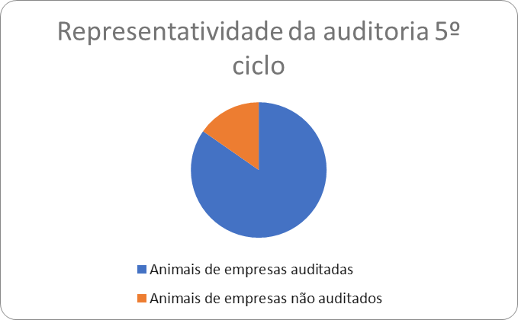
Total de animais comercializados para abate/exportação.................... 3.549.455 (100%)
Total de animais comercializados por empresas auditadas................... 2.760.224 (78%)
Total de animais não auditados ............................................................... 789.231 (22%)
Representatividade das auditorias no Estado do Pará e % de animais inconformes
- Animais efetivamente auditados (amostragem)........ 330.874 (100%)
Animais com inconformidades ........................ 15.931 (4,81%)
4,81% de
inconformidades

Slide 29
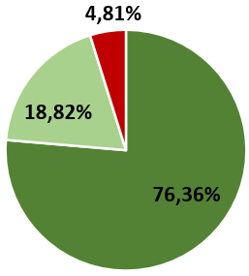
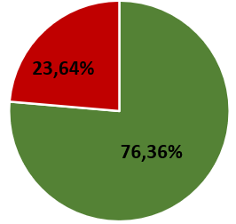

Vantagens da auditoria contratada
Irregularidades
Auditorias contratadas | Auditorias automáticas
4,81% | 24%

Slide 30
Comparativo dos 5 anos de Auditoria
 | 12 meses | 12 meses | 18 meses | 12 meses | 18 meses
 | Auditoria 1º ciclo | Auditoria 2º ciclo | Auditoria 3º ciclo | Auditoria 4º ciclo | Auditoria 5º ciclo
Total Pará (abate+exportaçao) | 3.256.635 | 3.373.663 | 5.857.602 | 3.502.567 | 3.549.455
% | 100% | 100% | 100% | 100% | 100%
Número de animais comercializados por empresas auditadas | 2.368.089 | 2.193.834 | 4.018.115 | 2.333.642 | 2.760.224
% | 73% | 65% | 69% | 67% | 78%
Numero de animais comercializados por empresas não auditadas | 888.546 | 1.179.829 | 1.839.487 | 1.168.925 | 789.231
% | 27% | 35% | 31% | 33% | 22%
Numero de animais auditados (amostragem) | 2.368.089 | 2.193.834 | 3.787.055 | 2.255.319 | 330.874
% | 100% | 100% | 94% | 97% | 12%
Grau Inconformidade | 246.343 | 137.093 | 376.812 | 136.172 | 15.931
% | 10,40% | 6,25% | 9,95% | 6,04% | 4,81%

Slide 31
Índices de conformidade das empresas auditadas (%)

Slide 32
Histórico das auditorias - inconformidades
Inconformidades (%)
Empresas | Auditoria 1º Ciclo | Auditoria 2º Ciclo | Auditoria 3º Ciclo | Auditoria 4º Ciclo | Auditoria 5º Ciclo
Agroexport | 0,00 | 0,00 | 0,00 | 0,00 | 0,00
Aliança | 69,90 | 36,20 | 24,80 | 47,30 | 72,80
Altamira | 72 | 17,60 | -- | 17,63 | 15,45
Alvo Consutoria Agropecuária | -- | -- | 0,68 | 0,00 | --
Boi na Grota | -- | -- | -- | -- | 4,43
ForteFrigo | 8,40 | 15,30 | 18,70 | 6,51 | 4,86
Fribev - Xinguara | 0,00 | 0,06 | 0,67 | 0,00 | --
Frigol Total | 17,40 | 18,70 | 4,10 | 0,00 | 0,00
JBS Total | 19,10 | 8,30 | 32,00 | 16,73 | 6,17
Mafrinorte | 0,30 | 0,00 | 0,70 | 0,00 | 0,00
Marchanteria Planalto | 43,10 | 12,10 | 31,10 | 20,74 | 13,28
Masterboi | 31,00 | 3,70 | 0,00 | 0,00 | 0,00
Mercurio Total | 0,30 | 0,20 | 0,00 | 0,04 | 0,00
Minerva | 0,00 | 0,30 | 0,00 | 0,00 | 0,00
Rio Maria | 0,00 | 0,00 | 0,00 | 0,00 | 0,00
São Francisco - Sampaio | -- | 30,80 | 15,20 | 4,50 | 9,69
Valêncio | -- | -- | -- | -- | 0,24

Slide 33
Empresas que se mantiveram acima de 99% de conformidade nos três últimos ciclos de auditoria
Agroexport
Mafrinorte
Masterboi
Mercúrio
Minerva
Rio Maria

Slide 34
Níveis considerados satisfatórios
% de Tolerância
Auditoria 2018 | Auditoria 2019 | Auditoria 2020 | Auditoria 2022 | Auditoria 2023
1º Ciclo | 2º Ciclo | 3º Ciclo | 4º Ciclo | 5º Ciclo
Até 30% | Até 20% | Até 9,95% | Até 7% | Até 5%

Slide 35
PRÓXIMOS PASSOS
Ministério Público Federal
26 de outubro de 2023

Slide 36
Encaminhamentos
Próximos Passos
Empresas sem auditoria
Execução dos TACs das empresas ausentes do processo (em andamento);
Ajuizamento de ações contra empresas sem TAC (em andamento);
Recomendações aos varejistas e instituições financeiras;
Trabalho junto ao MMA e OEMAS para fiscalização prioritária das empresas sem auditoria (em andamento);
Auditoria automática de todas as empresas;
Protocolo de monitoramento 2.0

Slide 37
Encaminhamentos
Novo TAC
Nova redação para o TAC
Discussão na Câmara Social
Eixos principais:
- obrigações de bloqueio;
- apoio do Protocolo de Monitoramento;
- novo sistema de penalização, baseado nas auditorias;
- atualização de regras em desuso ou obsoletas.

Slide 38
Encaminhamentos
Próximos Passos
Fornecedores indiretos
Notificação dos signatários para conhecimento dos dados (análise automática) sobre indiretos
Estudos do GTFI e Câmara Técnica para inclusão dos indiretos nos critérios de rastreamento a partir de julho/2024 – inicialmente apenas para diagnóstico e alerta

Slide 39
OBRIGADO
Ministério Público Federal
26 de outubro de 2023

Slide 40


Encaminhamentos
Comitê de Apoio ao TAC da Carne
Termo de Cooperação Técnica assinado entre MPF-PA, Imaflora e AdT em outubro de 2021

Slide 41
Objetivos do Comitê de Apoio ao TAC Pará (CAT PA)
Apoiar a efetiva implementação do TAC da Carne no Estado do Pará;
Apoiar a ampliação do TAC da Carne no Estado do Pará (expansão para novos frigoríficos);
Atuar como instância de apoio técnico, científico, consultivo e instrutivo para colaborar na melhoria da eficiência e transparência dos processos relacionados à implementação do TAC da Carne, viabilizando a sua implementação e comunicação de forma estruturada e organizada, frente aos atores privados.

Slide 42
Estrutura de Funcionamento
Comitê de Apoio ao TAC Pará
Secex
Câmara Técnica
Câmara Social
TAC da Carne

Slide 43
Encaminhamentos
Histórico de reuniões
Reuniões da Câmara Técnica do Comitê
Data | Pautas
20.07.22 | Apresentação do Comitê e formação da Câmara Técnica Definição de pautas relevantes para serem endereçadas no âmbito da Câmara Técnica
29.09.22 | Alinhamento sobre as premissas de funcionamento do Comitê Definição do formato de trabalho da Câmara Técnica Início da revisão do protocolo de monitoramento
24.04.23 | Definições metodológicas para a realização de análises automáticas Revisão do protocolo de monitoramento
04.08.23 | Análises automáticas e resultados do 5º ciclo de auditorias Organização do próximo ciclo Avaliação de impacto da nova versão do protocolo de monitoramento
17.10.23 | Divulgação dos resultados do 5º ciclo de auditorias

Slide 44
Encaminhamentos
Histórico de reuniões
Reuniões da Câmara Social Pará
Data | Pautas
03.11.22 | Apresentação do Comitê e formação da Câmara Social Apresentação e discussão sobre os pontos de revisão do protocolo de monitoramento
10.04.23 | Devolutiva sobre as sugestões da Câmara Social com relação aos pontos de revisão do protocolo Requalificação de produtores Sugestões da Câmara Social para o fortalecimento do TAC
12.06.23 | Proposta de atualização e padronização do texto do TAC Revisão do critério de classificação de relevância

Slide 45
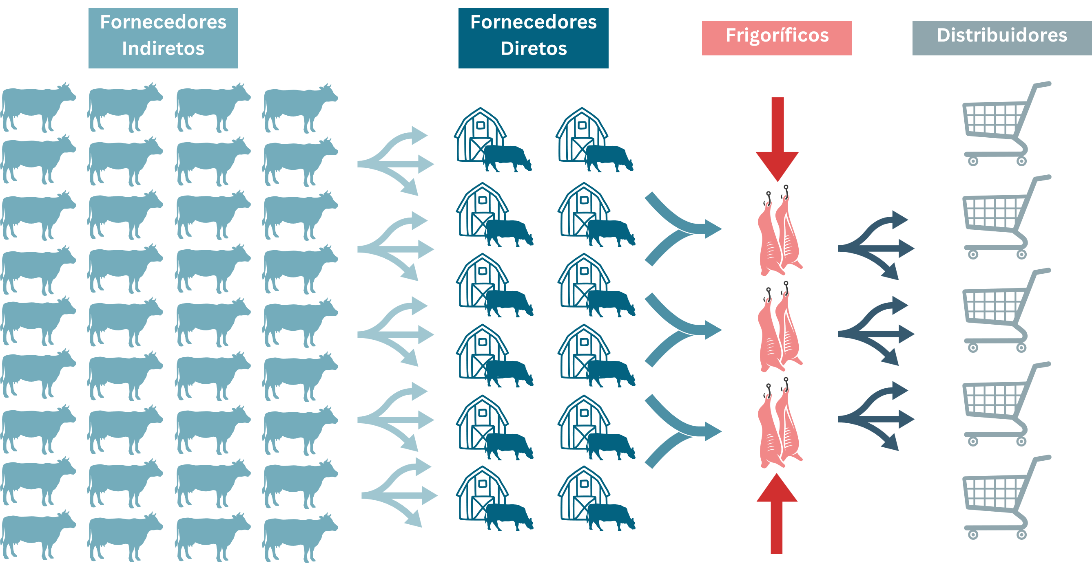

A cadeia de fornecimento do gado de Brasil

Slide 46
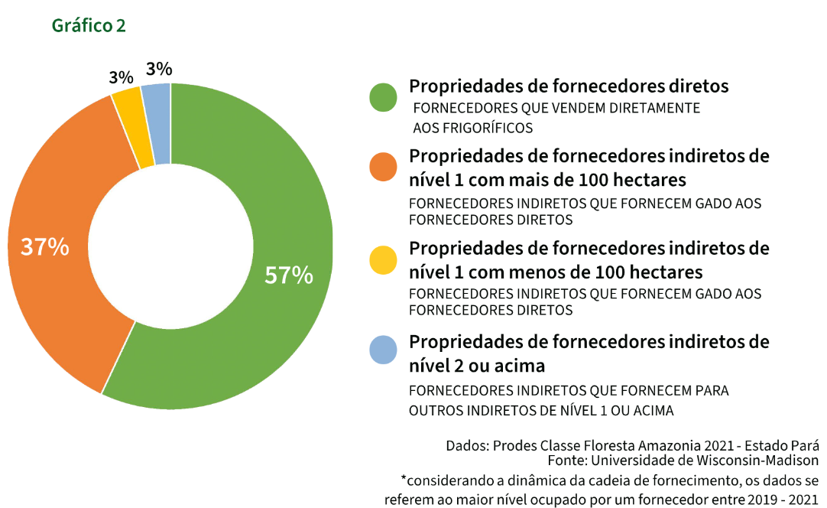
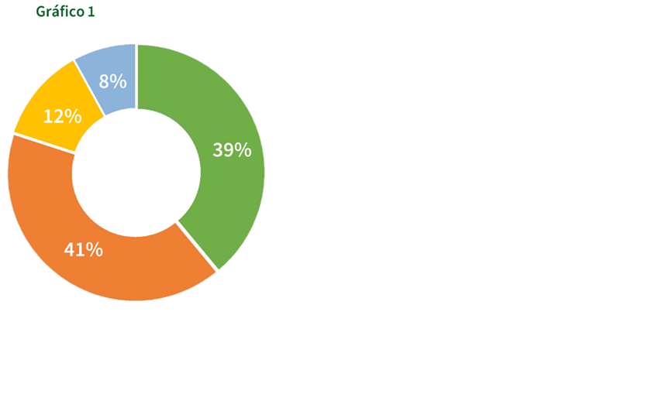
Fornecedores diretos e indiretos de nível 1 (>100 ha) concentram 80% do desmatamento e 94% do remanescente florestal
Desmatamento 2019-2021 no estado do Pará
Floresta remanescente 2021
Fonte das análises: Universidade de Wisconsin-Madison
Fonte: baseado no diagrama elaborado pelo Grupo de Trabalho dos Fornecedores Indiretos na Pecuária Brasileira (GTFI), https://gtfi.org.br/

Slide 47
85% do gado em não conformidade dos indiretos nível 1 foi vendido para frigoríficos TAC
Janela temporal* dos indiretos nível 1 (02/Janeiro/2019 – 31/Dezembro/2020)
Vendas de Fornecedores indiretos nível 1 | Milhões de cabeças de gado | % do total | % do total de não conformidade
Total de cabeças | 8.18 | 100%
Total de cabeças em conformidade | 2.97 | 36%
Total de cabeças em não conformidade | 5.21 | 64% | 100%
Total de cabeças em não conformidade vendidas para fornecedores diretos não TAC | 0.79 | 10% | 15%
Total de cabeças em não conformidade vendidas para fornecedores diretos TAC em não conformidade | 2.07 | 25% | 40%
Total de cabeças em não conformidade vendidas para fornecedores diretos TAC em conformidade | 2.35 | 29% | 45%
* Com base na janela temporal de 1-2 anos antes da data da venda dos fornecedores diretos
45% do gado não conforme dos indiretos nível 1 foi vendido para fornecedores diretos TAC em conformidade

Slide 48
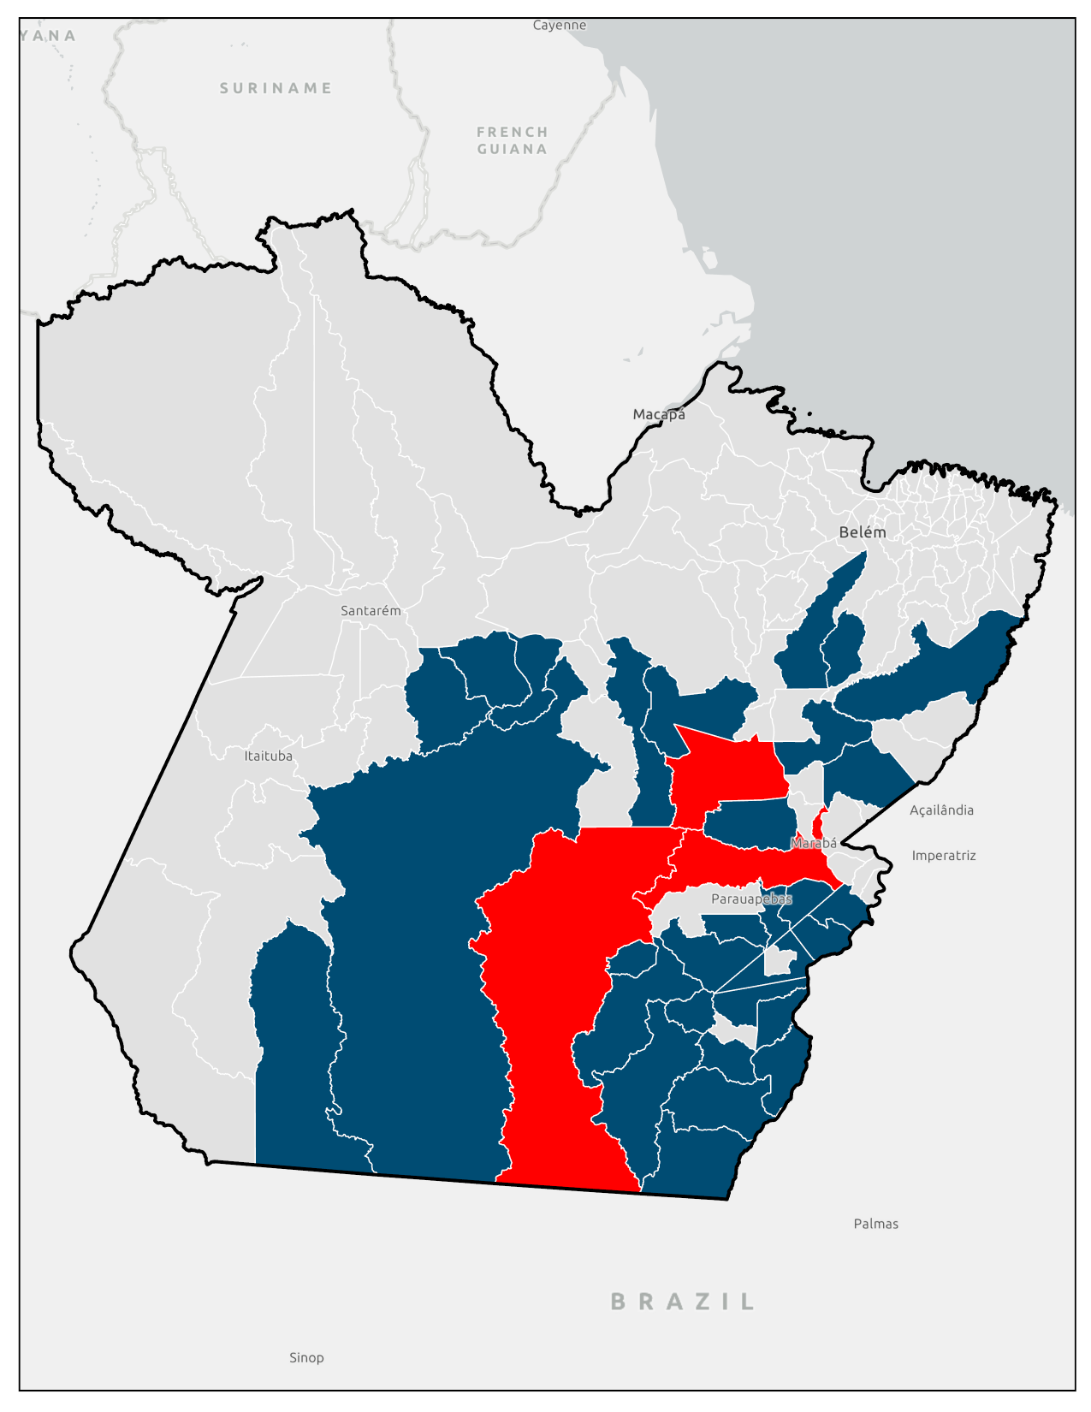
33 municípios concentraram 80% do gado que transitou de Fornecedores Indiretos Não Conformes para Diretos de Frigoríficos TAC (5º Ciclo) em Conformidade
Janela temporal dos indiretos nível 1
02/Janeiro/2019 – 31/Dezembro/2020
Top 3 (24%)
São Félix do Xingu
Marabá
Novo Repartimento
3
2
1

Slide 49

SGT Técnico de Monitoramento de Indireto: Principais Entregas
Análises de impacto para aplicação das Boas Práticas - GTFI e ações para reintegração de fornecedores
Premissas técnicas para a implementação de abordagens de CAR + GTA
Detalhamento de protocolo para inclusão de fornecedores indiretos nos TACs

